Slide 1



Slide 2
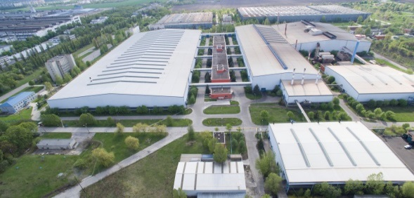
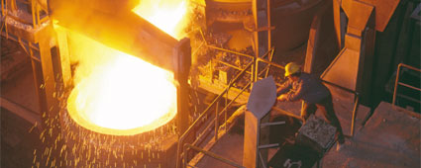
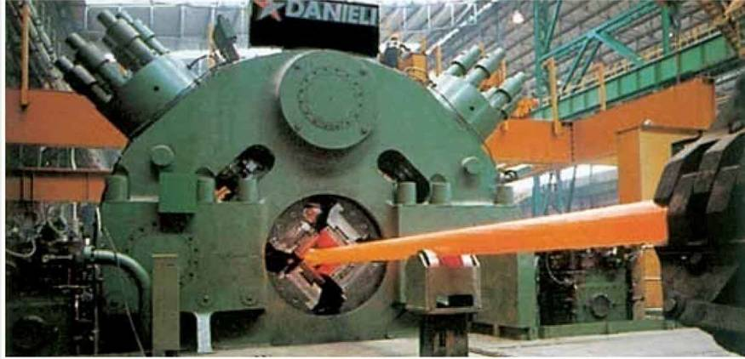
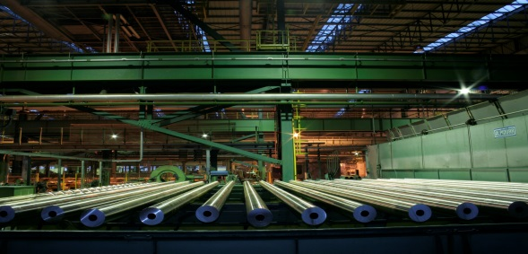
ДП «Завод утяжеленных бурильных и ведущих труб»
возможности и технологии
ДП «Завод УБ и ВТ“ основан в 1988 г.
510 человек - производственный персонал
190 высококвалифицированных специалистов, конструкторов и инженеров
полный цикл производства: от выплавки стали до выпуска готовой продукции
3 специализированных производства: сталелитейное, кузнечно-термическое, механообрабатывающее
применение высокотехнологического оборудования
гарантия качества и надежность продукции
20-ти летний беспрерывный опыт работы в области Системы менеджмента качества, подтвержденный стандартами ISO 9001 / API Spec Q1 / NS-1
широкий рынок сбыта и доверие потребителей
главный приоритет деятельности завода: максимальное удовлетворение требований и ожиданий потребителей
The bitterness of poor quality remains long after the sweetness of low price is forgotten

Slide 3
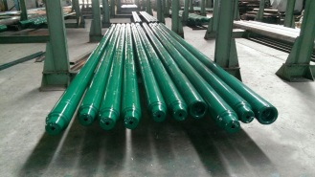
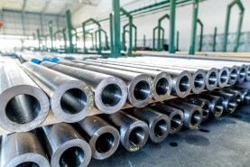
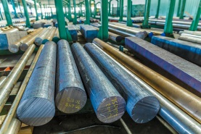
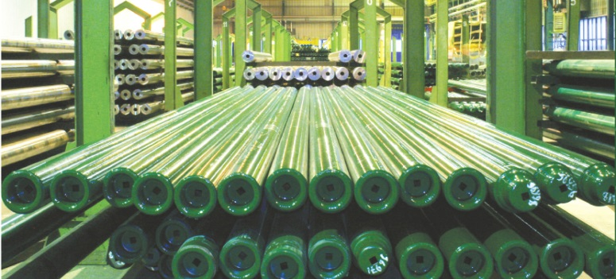
МАКСИМАЛЬНЫЙ ВЫПУСК ГОТОВОЙ ПРОДУКЦИИ В МЕСЯЦ 1000 шт. 250-300 шт. 50 шт. до 800 т УБТ УБТ (HW) ТБТ ВБТ сталь / поковки ОБЩИЕ ОБЪЕМЫ ПРОДАЖ В ГОД 18000 – 24000 т
Производственные возможности

Slide 4
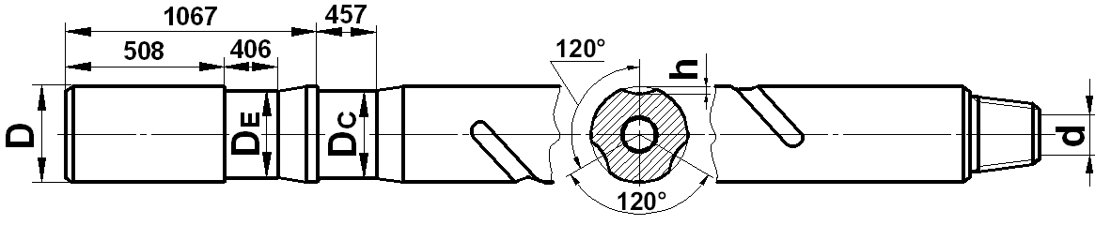
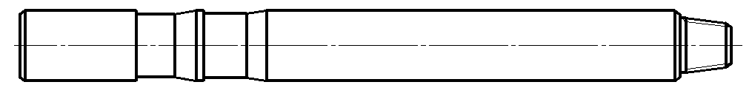
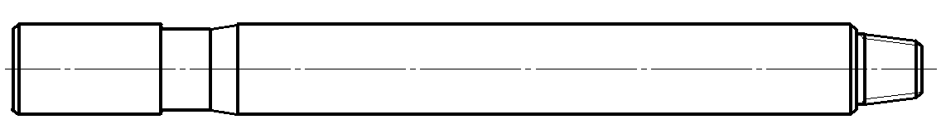
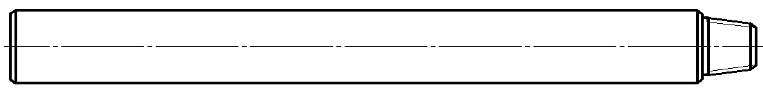
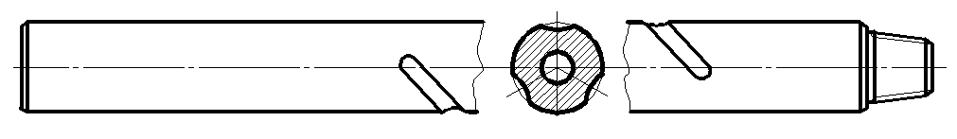
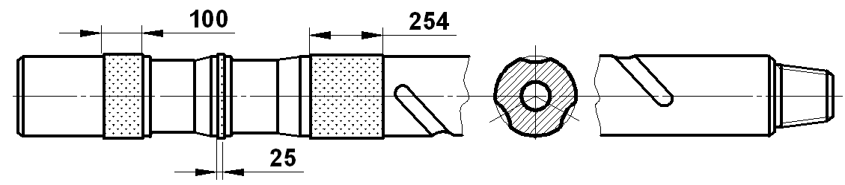
Продукция ДП «Завод УБ и ВТ»
Утяжеленные бурильные трубы (УБТ)
стандарты поставки: API Spec 7-1, API Spec 7-2, NS-1, ТУ 26-12-775-90
гладкие и спиральные УБТ, с проточками под элеватор и клиновой захват по требованию заказчика
применяются стали AISI (SAE) 4145H mod или 45ХГМА с термообработкой по всей длине (закалка+отпуск)
по требованию заказчика возможно изготовление УБТ из немагнитных и сероводородостойких марок сталей
Технические характеристики
OD: от 79,4 мм (3 1/8”) до 279,4 мм (11”)
длина: 8300 мм, 9140 мм и 9450 мм, по требованию заказчика длина может варьироваться от 6500 мм до 12500 мм
резьбовые соединения по стандарту API и двухупорные резьбовые соединения выполняются с разгрузочными элементами, упрочнением методом холодной пластической деформации, фосфатируются и укомплектовываются защитными колпачками
предел прочности при растяжении: не менее - 140 000/965 тыс.фунтов / кв.дюйм, предел текучести: не менее 110 000/758 тыс.фунтов / кв.дюйм, относительное удлинение: 15%, ударная вязкость: не менее 48 Дж, твердость по Бринеллю: не менее 285-341 НВ
твердосплавная наплавка ARNCO150/350XT, Castolin OTW 13CF and HOTW 10SS или карбид вольфрама
гарантия механических свойств на глубине 1” от поверхности поковки

Slide 5
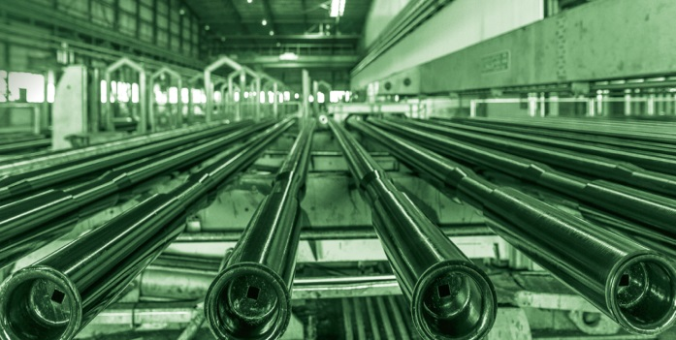
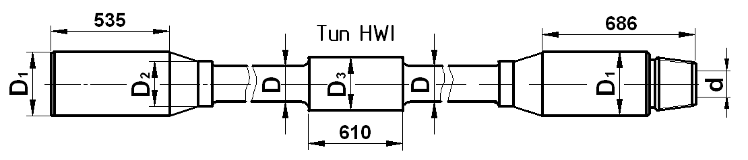
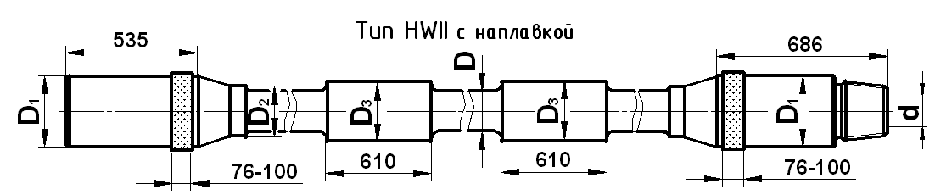
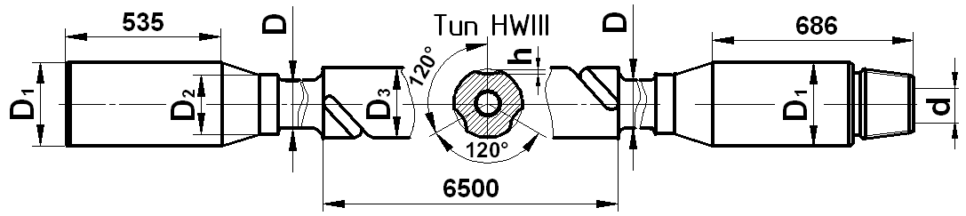
Продукция ДП «Завод УБ и ВТ»
Утяжеленные бурильные трубы типа HW (ТБТ)
стандарты поставки: API Spec 7-1, API Spec 7-2, NS-1, ТУ 26-12-775-90
гладкие и спиральные исключительно цельнокованые УБТ-HW(ТБТ)
Тип I / Тип II – с одной/двумя центральными высадками, Тип III – спиральная с одной центральной высадкой
изготавливаются из стали AISI (SAE) 4145H mod / 45ХГМА с термообработкой по всей длине (закалка+отпуск)
по требованию заказчика возможно изготовление УБТ из немагнитных и сероводородостойких марок сталей
Технические характеристики
D: от 88,9 мм (3 1/2”) до 168,3 мм (6 5/8”)
стандарт длины: для типов I - 8300 мм, 9450 мм и 12250 мм,
для типа II – 12500 и 13500 мм,
для типов III - 8300 мм и 9450 мм
резьбовые соединения по стандарту API и двухупорные резьбовые соединения выполняются с разгрузочными элементами, упрочнением методом холодной пластической деформации, фосфатируются и укомплектовываются защитными колпачками
предел прочности при растяжении: не менее - 140 000/965 тыс.фунтов / кв.дюйм, предел текучести: не менее 110 000/758 тыс.фунтов / кв.дюйм, относительное удлинение: 15%, ударная вязкость: не менее 48 Дж, твердость по Бринеллю: не менее 285-341 НВ
твердосплавная наплавка ARNCO150/350XT, Castolin OTW 13CF and HOTW 10SS или карбид вольфрама
гарантия механических свойств на глубине 1” от поверхности поковки

Slide 6
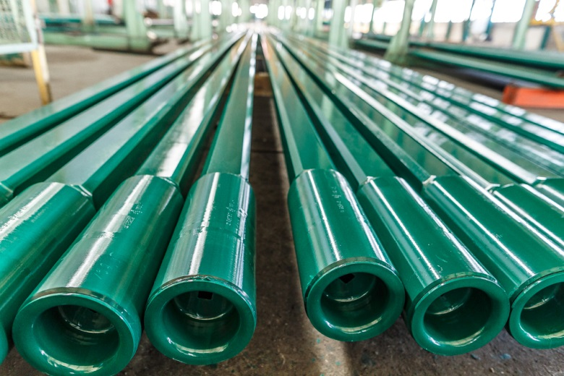
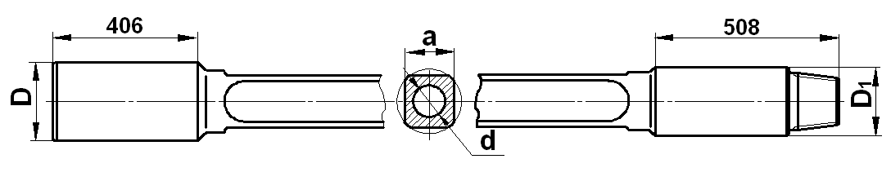
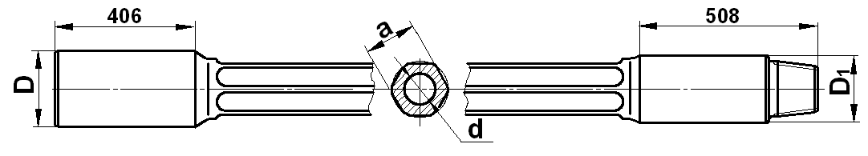
Продукция ДП «Завод УБ и ВТ»
Ведущие бурильные трубы (ВБТ)
стандарты поставки: API Spec 7-1, API Spec 7-2, ТУ У 29.5-30991664-001-2002
квадратного сечения / шестигранного сечения
изготавливаются из стали AISI (SAE) 4145H mod / 45ХГМА с термообработкой по всей длине (закалка+отпуск)
Технические характеристики
расстояние между гранями: от 76,2 мм (3”) до 155,0 мм (6 1/8”)
стандарт длины: общая от 9000 мм до 16460 мм
резьбовые соединения по стандарту API и двухупорные резьбовые соединения выполняются с разгрузочными элементами, упрочнением методом холодной пластической деформации, фосфатируются и укомплектовываются защитными колпачками
по требованию заказчика ВБТ поставляются в индивидуальных пеналах для предохранения рабочей поверхности от механических повреждений во время транспортировки
предел прочности при растяжении: не менее - 140 000/965 тыс.фунтов / кв.дюйм, предел текучести: не менее 110 000/758 тыс.фунтов / кв.дюйм, относительное удлинение: 15%, ударная вязкость: не менее 48 Дж, твердость по Бринеллю: не менее 285-341 НВ
гарантия механических свойств на глубине 1” от поверхности поковки

Slide 7
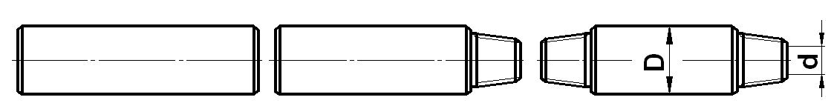
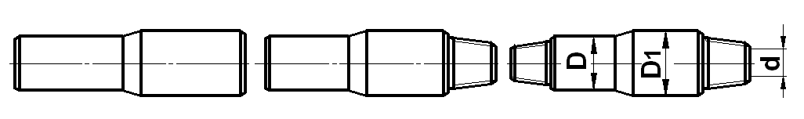
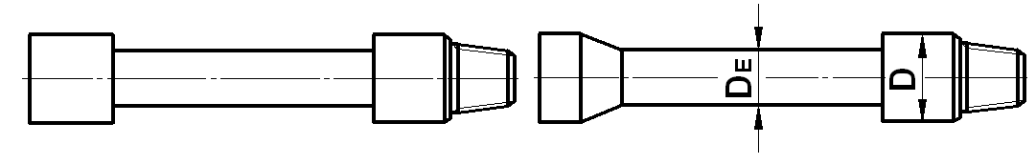
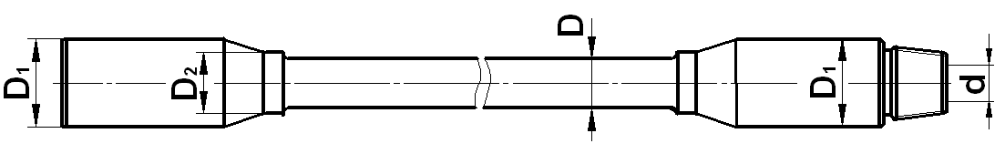
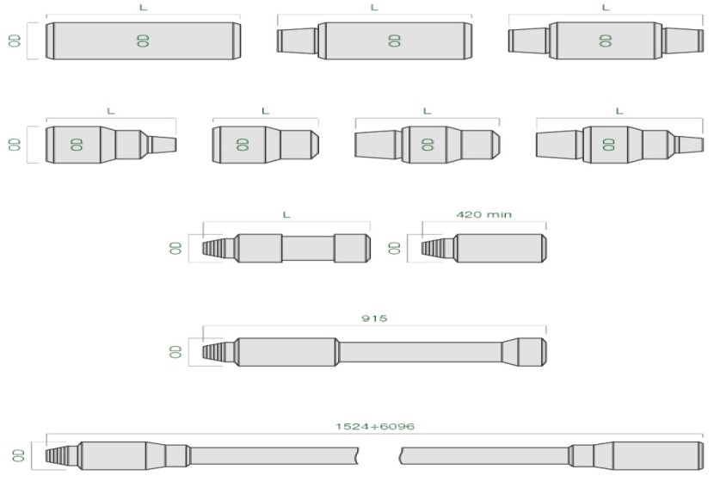
Продукция ДП «Завод УБ и ВТ»
Бурильный инструмент
стандарты поставки: API Spec 7-1, API Spec 7-2,
ТУ У 29.5-30991664-002:2010
переводники прямые
переводники ступенчатые
переводники подъемные
патрубки
изготавливаются из стали AISI (SAE) 4145H mod /
45ХГМА с термообработкой по всей длине (закалка+отпуск)
Услуги
Услуги по ремонту труб: перенарезка резьб, упрочнение резьбы методом холодной пластической деформации и фосфатирование резьбовых соединений, правка труб и другие виды ремонтных работ, включая нестандартные для API
Нанесение твердосплавного покрытия ARNCO 150ХТ/350ХТ, Castolin OTW 13CF and HOTW 10SS или карбид вольфрама
Другие услуги: фрезерование спиральных канавок, специальная механическая обработка по требованию заказчика
Гарантийные обязательства: на всю трубную продукцию предоставляется 12-месячная эксплуатационная гарантия, ограниченная 18 месяцами с даты отгрузки.
Срок службы изделий до первой нарезки резьбы составляет 3500 часов, допускается максимум 6 повторных перенарезок

Slide 8
Продукция и гарантийные обязательства
Технические характеристики бурильных инструментов
Внешний диаметр, мм | Предел прочности, psi/МПа | Предел текучести, psi/МПа | Относительное удлинение, % | Работа удара, J (Дж) | Поверхностная твердость по Бринеллю, HB
До 175 | 140,000/965 | 110,000/758 | 15 | 48 | 285 - 341
Более 175 | 135,000/931 | 100,000/689
Механические свойства трубной продукции по API 7-1 (УБТ, УБТ-HW(ТБТ), ВБТ), методы тестирования по ASTM A 370
Все резьбовые соединения подвергаются упрочнению методом холодной пластической деформации, фосфатированы и защищены толстостенными полимерными или штампованными стальными колпачками
Внешнее покрытие трубной продукции: эмаль ПФ-116, зеленая
Гарантийные обязательства
На всю трубную продукцию предоставляется гарантия в течении 12 месяцев со дня ее пуска в эксплуатацию,
но не более 18 месяцев со дня отгрузки
Средний ресурс эксплуатации УБТ и УБТ-HW(ТБТ) до первой перенарезки резьбовых соединений –
не менее 3500 часов
Допускается до 6 перенарезок резьбовых соединений

Slide 9

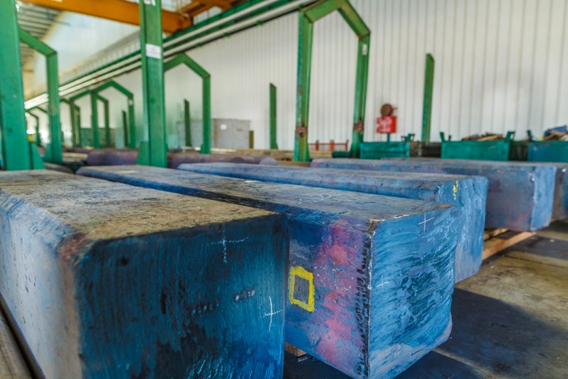
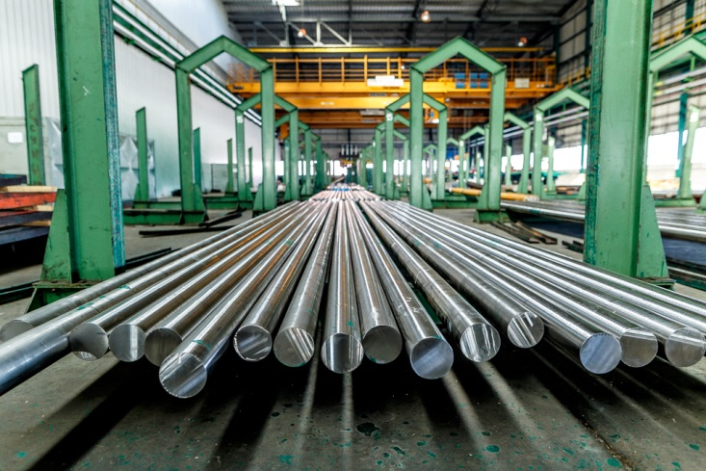
Продукция и сервис
Блюмы квадратного сечения (непрерывнолитые)
(минимальный заказ 18-20 тн)
Минимальное сечение 250 x 250 мм
Максимальное сечение 650 x 650 мм
Длина: 1800 мм до 6000 мм
Слитки (минимальный заказ 18-20 тн)
Развес слитков: 6 тн, 10,3 тн, 12 тн
Стальные поковки (минимальный заказ 12-14 тн)
OD 129 – 500 мм, длина согласовывается при заказе
Марки сталей
Углеродистые стали
Легированные и высоколегированные стали
Нержавеющие стали (хромистые и аустенитные)
Термическая обработка
Закалка и отпуск
Отжиг
Нормализация

Slide 15





КЛЮЧЕВЫЕ ПРЕИМУЩЕСТВА ДЛЯ ЗАКАЗЧИКОВ
Спецификация NS-1 (5-й уровень)
Разработана для бурения в тяжелых
геоклиматических условиях, предусматривает:
ужесточенные требования к геометрии трубы
повышенную усталостную прочность металла
оптимизацию потока бурового раствора
минимизацию критических отказов
дополнительные требования к твердосплавной наплавке
Многоуровневая система менеджмента качества
API Spec Q1 и ISO 9001-2015
мировые стандарты контроля качества
100% прослеживаемость от шихты до готовой продукции
эксклюзивная ответственность производителя
Гарантийный и послегарантийный ремонт
расширенная гарантия качества
профессиональный ремонт и восстановление труб с заводской гарантией
упрощенное рассмотрение претензий

Slide 16
30-тилетний опыт поставок
Утяжеленные бурильные трубы
Более 120 000 шт. HWDP
Более 400 000 тн стали
Утяжеленные бурильные трубы
типа HW (ТБТ)
Более 500 000 шт. УБТ
Ведущие бурильные трубы
Поковки и слитки
Более 20 000 шт. ВБТ

Slide 17
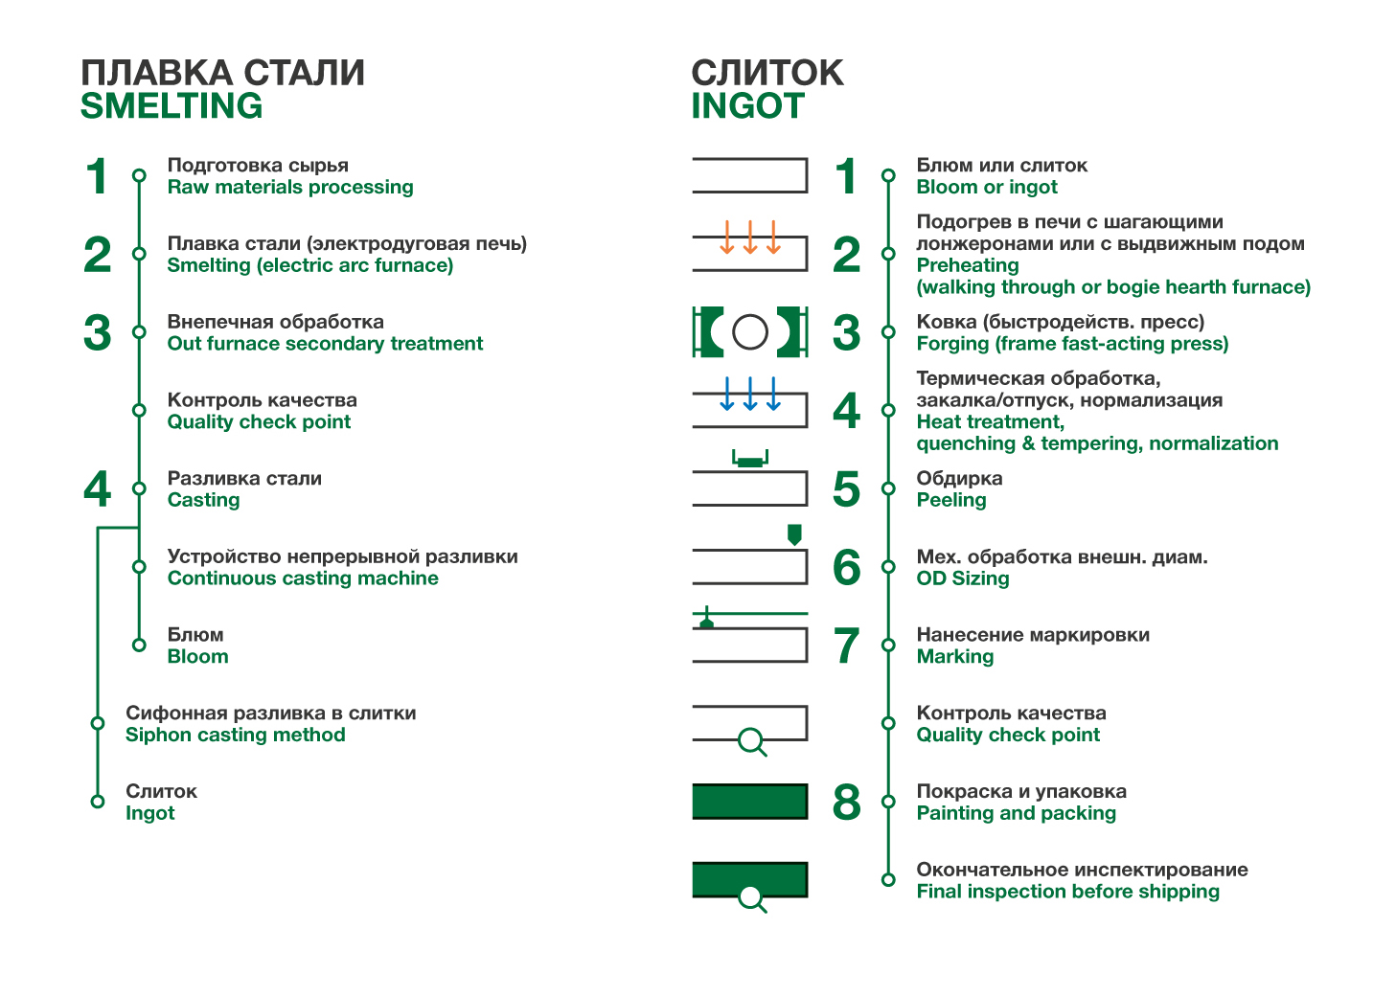
Технологические процессы

Slide 18
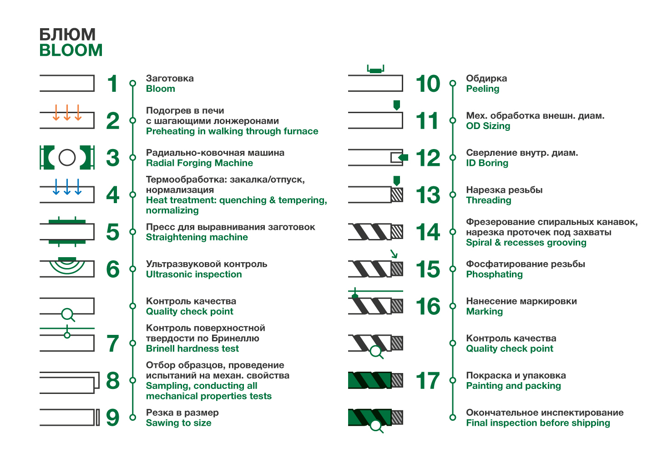
Технологические процессы

Slide 19
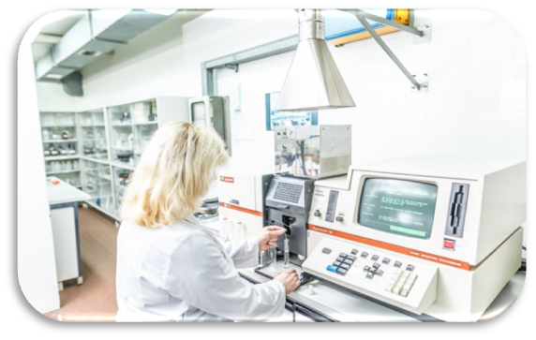
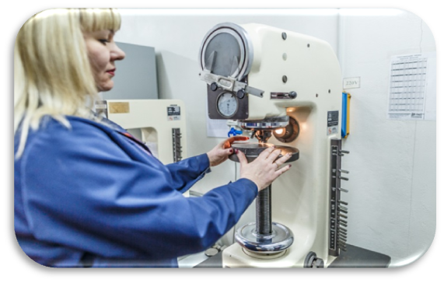
Контроль качества продукции
100% надежный контроль качества продукции
ультразвуковой контроль заготовки по всей длине для выявления дефектов и неметаллических включений
контроль нарезки резьб и магнитопорошковый контроль резьбовых соединений
контроль равнопроходимости отверстия калибром и контроль стрелы прогиба трубы
Оснащение центральной заводской лаборатории
спектрометр SPECTROLAB М (экспресс анализ химического состава выплавляемой стали)
универсальная разрывная машина RMU (определение механических свойств в соответствии с ГОСТ, ASTM, DIN, EN):
маятниковый копер RMU (ударный изгиб, в т.ч. при критических температурах)
оборудование для исследований микро- и макроструктуры материала
установка «Jomiпi» JH 6 (определение прокаливаемости стали)
твердомеры Rockwell - Briпell - Vickers и твердомер TESTOR НТ 2001 RT
другое высокоточное оборудование

Slide 20
Сертификация и контроль качества
Доступны: API 7-1, 7-2, Q1, ISO 9001, ISO 29001, TUV, NS-1 и др.

Slide 21
Ключевые потребители продукции
ДП «Завод УБ и ВТ»
Страны дальнего зарубежья
NOV USA / SDT USA
ThyssenKruppMaterials France
National Drilling Company (ОАЭ)
OGDCL (Пакистан)
Smith International Gulf Services (ОАЭ)
E&M Supply Group (США)
Reco International (Австрия)
Petrobras (Бразилия)
Schlumberger (Европа)
Command Drilling (США)
Vietsovpetro (Вьетнам)
Oilfield Supply&Equipment (Сингапур)
ITS-Energy Services (ОАЭ, Египет, Великобритания) и др.
Украина
ПАО «Укргаздобыча» (все филиалы)
ПАО «Укрнефть» (все филиалы)
ЧАО «Полтавский ГОК»
БК «BURISMA»
ПАО «Никопольский ремонтный завод»
ПАО «Интерпайп»
ООО «Полтавская Буровая Компания»
КБ «Артиллерийское вооружение»
ЧАО «Конотопский арматурный завод»
НПП «Комплект Лига» и др.
Страны СНГ
ПАО АНК «Башнефть»
ОАО «Узбекнефтегаз»
ГК «Туркменнефть»
ОАО «Сургутнефтегаз»
БК «Евразия»
Газпром Бурение
Катойл Дриллинг
СГК Бурение
ТАТНЕФТЬ
Оренбургская Буровая Компания
АО «Роснефть-Бурение»
Сибирская Сервисная Компания и др.

Slide 22
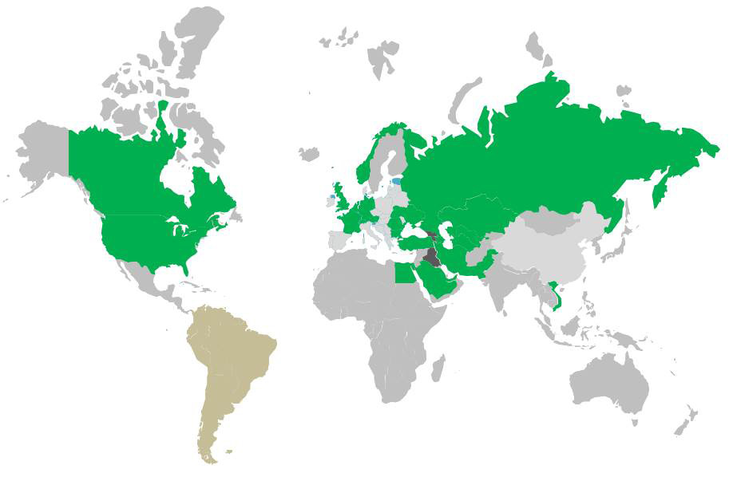
Наш основополагающий подход принес нам долгосрочные партнерские отношения и репутацию надежного и ответственного производителя. Тщательный подход и безупречная деловая репутация позволяют ДП «Завод УБ и ВТ» строить долгосрочные партнерские отношения с нашими клиентами. На протяжении 30 лет нам доверяют ведущие компании в Украине, Российской Федерации, Европе, Северной Америке и Канаде, на Дальнем и Ближнем Востоке, в Юго-Восточной Азии и Персидском заливе, а также в странах СНГ
География поставок продукции
ДП “Завод УБ и ВТ”

Slide 23
Основные ценности для потребителя
Высокое качество продукции, которое контролируется в строгом соответствии со стандартами ISO 9001 и системой менеджмента качества
Сжатые сроки производства благодаря используемым линейным производственным процессам
Широкая номенклатура продукции, признанной большинством международных покупателей в сфере бурения и обслуживания скважин
Нестандартная продукция с улучшенными механическими свойствами материала и повышенными эксплуатационными характеристиками готовой продукции, которая позволяет снизить эксплуатационные затраты потребителя
Исключительный сервис благодаря ориентированию на потребности клиента

Slide 24
Благодарим за внимание
Мы гордимся усилиями, которые прилагаются к качеству нашей продукции, нашему менеджменту и нашему сервису.
Это делает нас теми, кто мы есть.
Мы основательны и точка
ДП «Завод УБ и ВТ»
Тел.: +380 0542 70 14 01 (г. Сумы)
Тел./факс: +380 0542 70 14 15 (г. Сумы)
web: www.ubt-ua.com
E-mail: reception@ubt-ua.com
E-mail: guchenko_n@ubt-ua.com
E-mail: monyakova_j@ubt-ua.com
2019 год

